Slide 1




2024
奥运会选址问题
结题汇报
第二组 王伟杰 谢俊 章锦阳 杨沛山 刘心源
Notes:
老师同学们好, 我们是第二小组, 我们大作业的题目为奥运会选址问题, 今天由我代表我们的组员进行结题的汇报

Slide 2



行业PPT模板http://www.1ppt.com/hangye/
目 录
Contents
项目背景
概念介绍
评估模型
结果分析
敏感度分析
总结
Notes:
我们的展示主要由以下几部分组成

Slide 3


01
项目背景

Slide 4
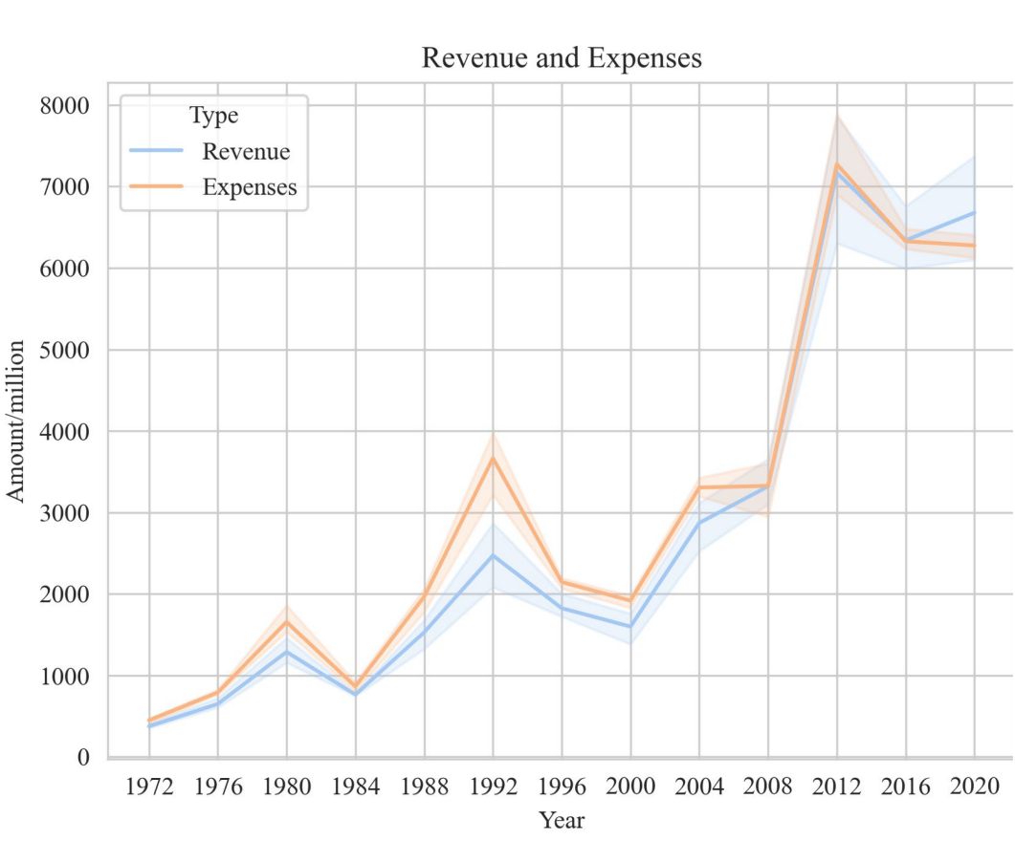
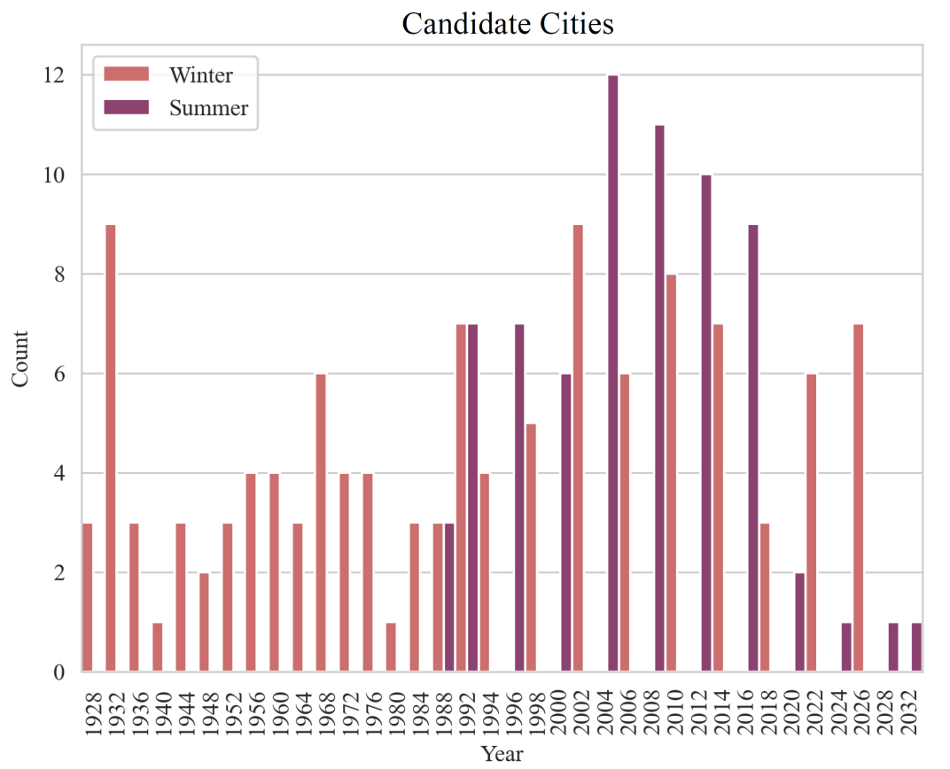
项目背景
近年来，由于如下的种种原因, 国际奥委会面临着夏季和冬季奥运会申办数量减少的困境。
成本高昂。
增加居民生活成本。
城市基础设施的浪费和过度开发.
安全和风险管理问题
Notes:
举办奥运会不仅是一项体育赛事，更是一座城市形象的全球展示。奥运会可以提升一个城市的国际知名度和美誉度，促进城市基础设施的升级和完善，创造团结感、赛事共同所有权感和对城市的归属感，挖掘城市社区的深厚情感和公民自豪感。
然而，近年来，国际奥委会面临着夏季和冬季奥运会申办数量减少的困境。由于世界的发展和城市申办机制，举办奥运会需要增加的人力、物力和财力，导致成本高昂。见右图。同时，举办奥运会这样的大型赛事，可能会增加城市居民的住房和交通等成本。此外，举办奥运会需要建设大量的比赛场馆和配套设施，这可能导致城市基础设施的浪费和过度开发，造成环境破坏，居民流离失所。最后，奥运会还面临安全和风险管理问题，例如恐怖主义、意外事件、金融风险、传染病的传播（例如过去的 COVID-19）等。

Slide 5
项目背景
发展中国家的小城市: 难以负担高昂的费用
大城市: 对反复举办奥运会兴趣不大
因此，我们实现了一个对奥运会主办城市的评估模型。该模型根据各种宏观经济指标为城市打分，以选择最适合举办奥运会的城市。
并提出了改进措施，提升城市举办奥运会的可能性。
Notes:
因此，奥运会的申办过程逐渐变成了“大运动会，大城市”的问题——来自发展中国家的小城市因为它们负担不起举办奥运会所需的高昂费用，往往在申办过程中就被淘汰了。
同时，由于成本上升和城市收入停滞不前，许多大城市对反复举办奥运会的兴趣不大。
我们实现了一个对奥运会主办城市的评估模型。该模型根据各种宏观经济指标为城市打分，以选择最适合举办奥运会的城市。

Slide 6
02
概念介绍

Slide 7
概念介绍
人类满意度、主办城市/国家声望、经济影响、场馆未来改进的机会对于评估举办奥运会的效果至关重要，可以视为奥运会效益的关键指标。
对于奥林匹克运动会的评估，其他指标可以通过它们对假设一的五个关键指标的影响来衡量，这些指标反映了举办奥运会的总体效果。
五个基本指标的评估数值大小不会反过来影响其他指标。
可以从城市的整体经济体系中提取与奥运会相关的经济活动，并使用孤立方法进行建模，以模拟举办奥运会对城市经济的影响。
Notes:
为了简化问题，我们做了以下基本假设：
- 假设 1：人类满意度、主办城市/国家声望、经济影响、场馆未来改进的机会对于评估举办奥运会的效果至关重要，可以视为奥运会效益的关键指标。（我们称之为**基本指标**）
- 假设2：对于奥林匹克运动会的评估，其他指标可以通过它们对假设一的五个关键指标的影响来衡量，这些指标反映了举办奥运会的总体效果。
- 假设 3 ： 五个基本指标的评估数值大小不会反过来影响其他指标。
- 假设4：可以从城市的整体经济体系中提取与奥运会相关的经济活动，并使用孤立方法进行建模，以模拟举办奥运会对城市经济的影响。

Slide 8
03
评估模型

Slide 9

P-SDIs: 可持续发展
ACSI：人类满意度
评估模型
CGE：经济影响
CRE：城市声望
TOPSIS：综合评估
Notes:
我们主要采用了以下几种评估模型：
1. 帕雷托原则的 Sustainable Development Indicators，可持续发展指标
2. American Customer Satisfaction Index评估奥运会对人类满意度的影响。
3. City Reputation Evaluation评估主办城市或国家的声望
4. Computable General Equilibrium 可计算均衡模型，模拟混合经济的运行，以此评估举办奥运会对经济的影响
５. 最后使用TOPSIS来综合上述的各个方面来进行整体的评估

Slide 10
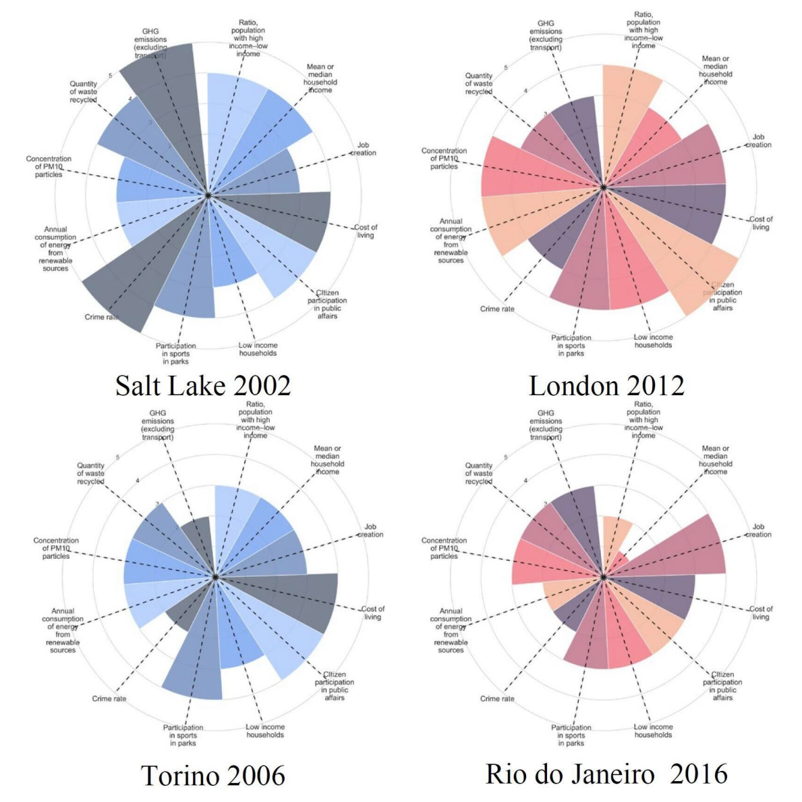
评估模型
P-SDIs：可持续发展
经过对可持续发展指标SDI分析之后，我们使用帕雷托原则筛选出了以下三个重要的指标：
环境因素
社会因素
发展因素
再然后将收集到的127个SDI分为如上三个类别，并采用协方差矩阵方法计算出每个类别中最重要的4个因子。
并最终获得如右图的举办过奥运会城市的P-SDI指标
Notes:
我们对有关**可持续发展指标**（SDIs）的各种研究进行了分析，发现在概念框架和方法以及指标的选择和数量方面缺乏共识。因此，我们对可持续发展指标进行了归类和分类，以确定各领域的相关问题。研究发现，在创建 SDI 方面缺乏共识，特别是在模糊性、指标目标、选择方法和数据可获取性方面。根据**帕雷托原则**，我们选择了最重要的指标，并推荐了一份简明的可持续发展指标清单，该清单涵盖了广泛的可持续发展要素及其构成类别，同时最大限度地减少了保留指标的数量。这些选定的可持续发展指标被称为**P-SDI**。
我们将影响可持续发展的因素分为三类：环境因素、社会因素和发展因素。
将收集到的127个SDI分为这3个类别，并采用协方差矩阵方法计算每个类别中最重要的4个因子，

Slide 11
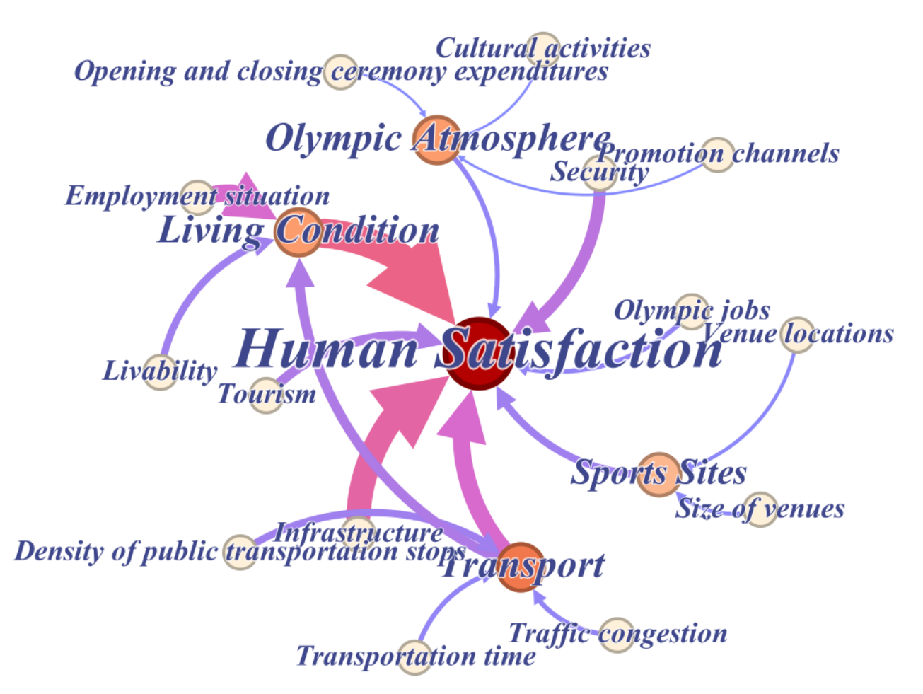
评估模型
ACSI：人类满意度
为了简化模型，我们基于两个主要参数：期望和感知来进行满意度评估。
且为了深入了解影响人类满意度的因素之间的关系，我们进行了大量调查，以获得对各种奥运服务或体验的评分。然后，我们计算了这些服务或体验之间的协方差，并使用相关系数矩阵为我们的模型选择了更具代表性的因素。
由此我们获得了右图的人类满意度重要性网络。
Notes:
我们使用客户满意度指数（**ACSI**）模型来评估奥运会对人类满意度的影响。为了简化模型，我们只选择了两个主要参数：期望和感知。为了深入了解影响人类满意度的因素之间的关系，我们进行了大量调查，以获得对各种奥运服务或体验的评分。然后，我们计算了这些服务或体验之间的协方差，并使用**相关系数矩阵**，为我们的模型选择了更具代表性的因素。每个因素的期望值和感知值都是通过居民调查问卷获得的，并使用五点量表进行评估。

Slide 12
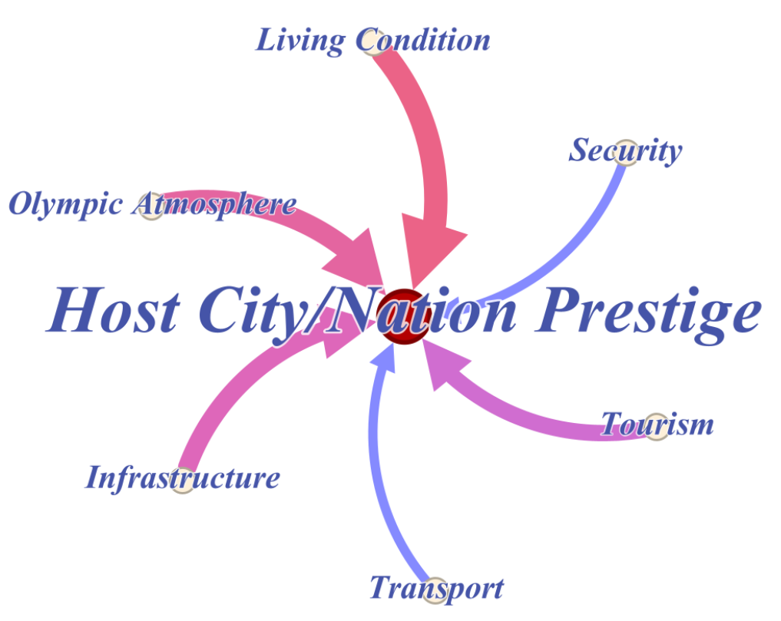
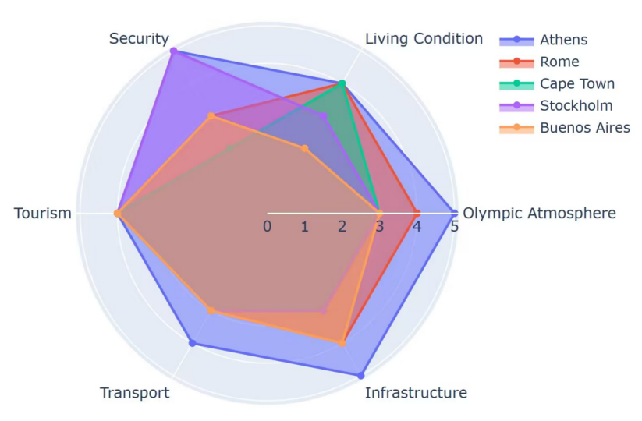
评估模型
CRE：城市声望
我们以右图的各项因素来确定声望的评价指标。
我们采用模糊统计来确定评价矩阵，特别是使用改进的层次分析法（AHP）来确定权重，然后对指标的重要性进行相对调整。我们采用灰色统计分析，以减少主观因素造成的误差。
基于该模型，我们获得了2004年候选城市的各项指标分析。
Notes:
CRE模型用于评估主办城市或国家的声望, 我们采用**模糊统计**来确定评价矩阵，特别是使用改进的层次分析法（**AHP**）来确定权重，然后对指标的重要性进行相对调整。我们采用**灰色统计分析**，以减少主观因素造成的误差。最后，我们得到主办城市/国家声望指标。

Slide 13
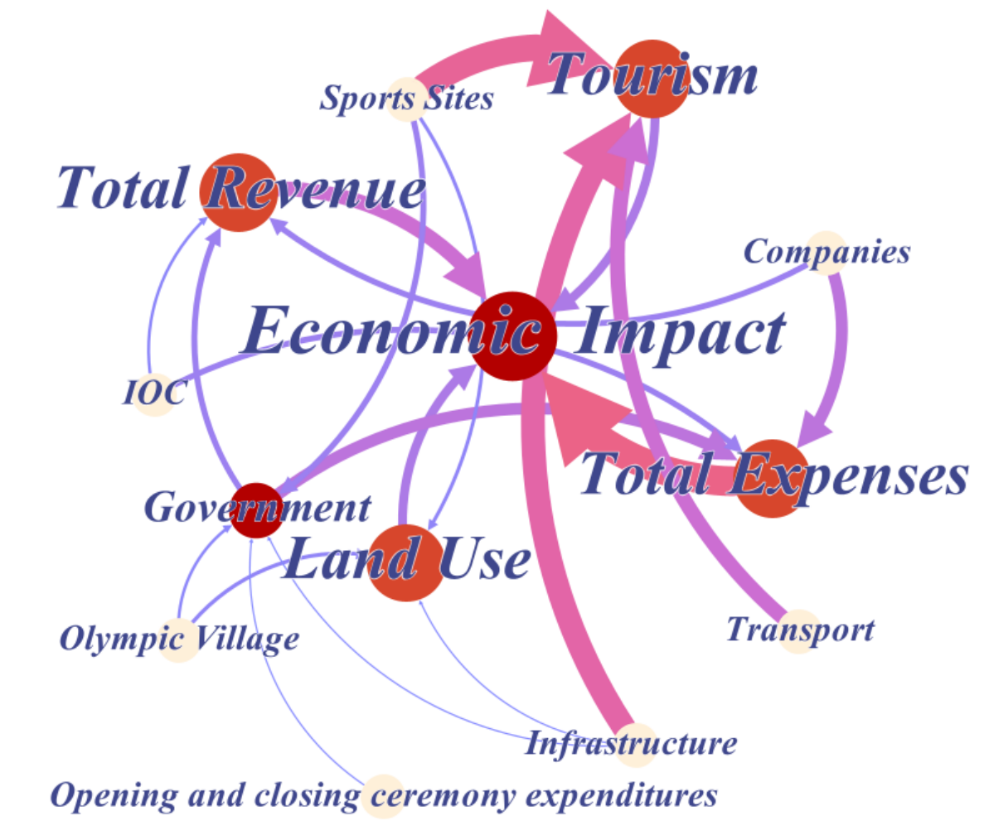
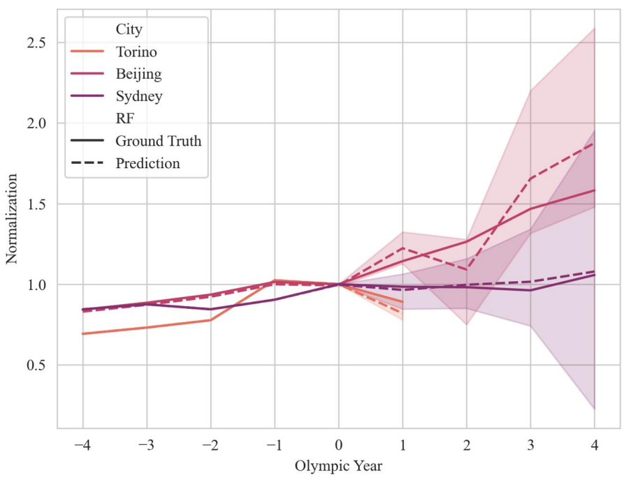
评估模型
CGE：经济影响
利用可计算一般均衡（CGE）模型模拟混合经济运行，估计举办奥运会对经济的影响。并将其分为需求、供给和供需关系模块。
并且使用CGE的一般部门划分法，获得右图的各类指标于经济影响之间的关系。同时以以下几个方面展开分析：
消费需求
政府支出需求
投资需求
供应模块
并在最终使用约翰逊S-I闭合法进行求解均衡。
Notes:
我们将奥运会相关经济活动与整体经济体系隔离开来，利用可计算一般均衡（CGE）模型模拟混合经济运行，估计举办奥运会对经济的影响。在这个模型中，为了简单起见，我们将模型分为需求、供给和供需关系模块。 我们可以应用一般均衡模型的一般部门划分方法，将生产部门简化为n个（取25-35个）部门，如交通设备制造、通信设备、石油加工、纺织加工、旅游、住宿和餐饮，这些都是奥运会的关键指标。显示了每个指标与经济影响之间的关系。这些部门生产的消费品可以抽象为25种相应的商品。
…
利用约翰逊 S-I 闭合法求解均衡，可以得到奥运会对 GDP 的最优贡献，

Slide 14
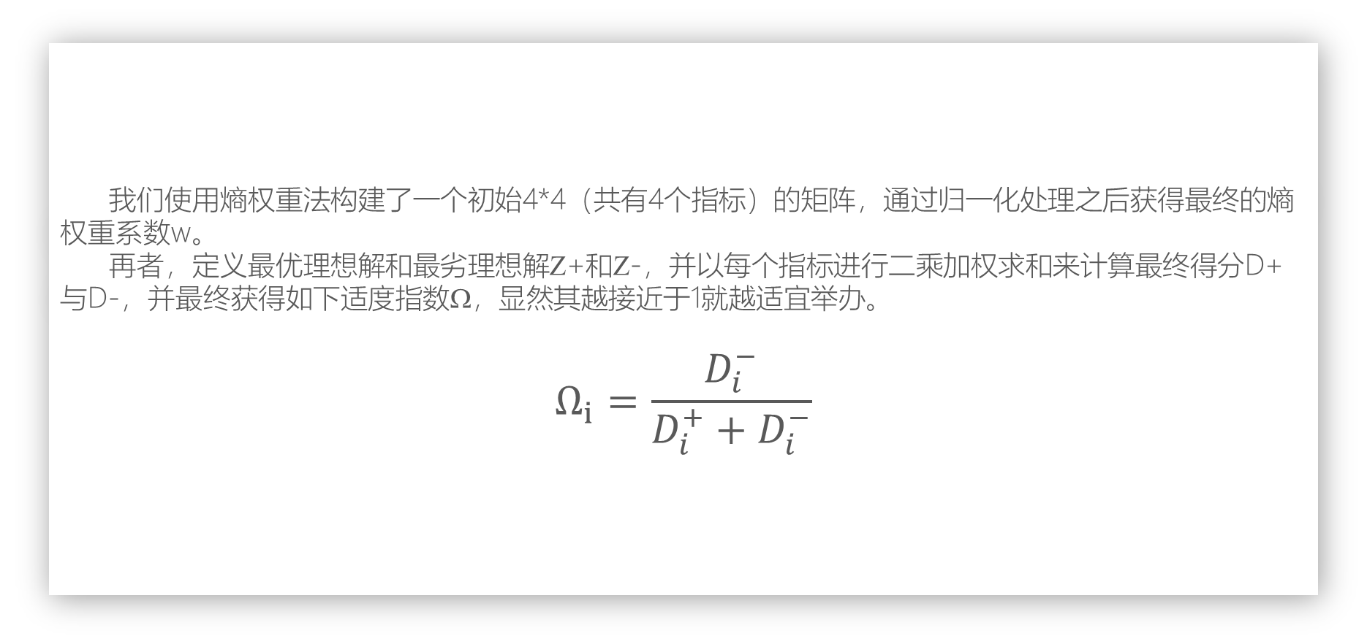
评估模型
我们使用熵权重法构建了一个初始4*4（共有4个指标）的矩阵，通过归一化处理之后获得最终的熵权重系数w。
再者，定义最优理想解和最劣理想解Ζ+和Ζ-，并以每个指标进行二乘加权求和来计算最终得分D+与D-，并最终获得如下适度指数Ω，显然其越接近于1就越适宜举办。
$$Ω_{i}=\frac{D_{i}^{−}}{D_{i}^{+}+D_{i}^{−}}$$
TOPSIS：综合评估
Notes:
其中Z+为同一项指标中表现最优城市的得分, Z-则为最劣
D+=\sqrt(sum w*(Z+-zi))

Slide 15
04
结果分析

Slide 16
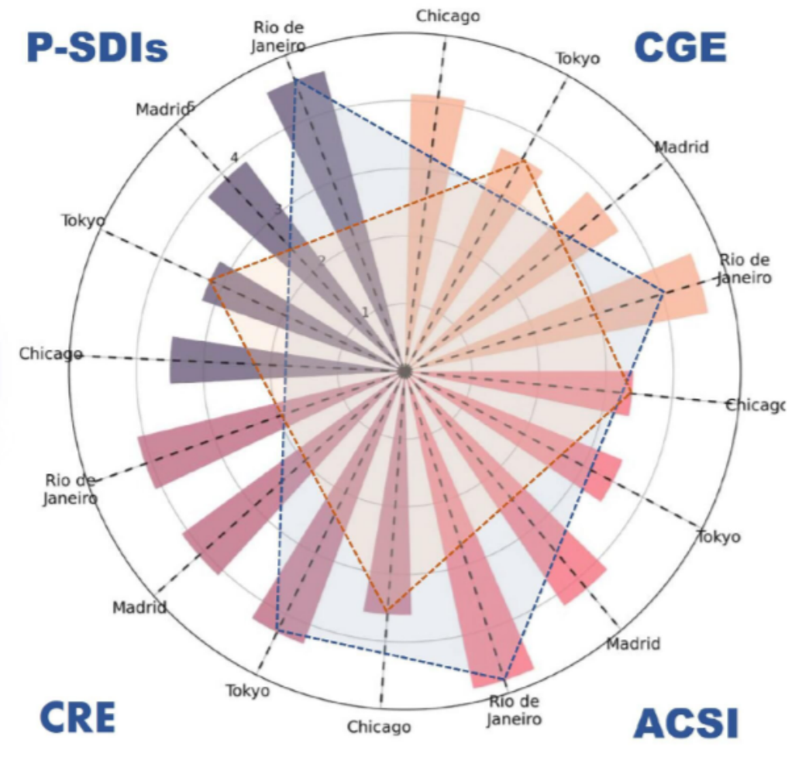
结果分析
分析结果如图所示，四个城市的适宜性从低到高排序如下： 东京、芝加哥、马德里、里约热内卢。这一结果与奥委会进行的多轮遴选完全一致。然而，对每个城市分别进行分析，会发现一些有趣的发现：
里约热内卢在 P-SDI、CGE 和 ACSI 模型中表现最好
马德里最终没有获得最高评价，但在分析过程中，其四项指标在四个城市中名列前茅
虽然里约热内卢在这四个城市中表现最好，但我们发现其声望指数较低
Notes:
图中橙色环为最差， 灰色为最佳
1. 里约热内卢在 P-SDI、CGE 和 ACSI 模型中表现最好，表明其奥运经济、满意度和未来奥运发展都是最佳的。不过，其声誉指数略低于芝加哥、马德里和东京。
2. 虽然马德里最终没有获得最高评价，但在分析过程中，其四项指标在四个城市中名列前茅，但其最终得分却没有里约热内卢高。这与马德里在遴选过程中的情况是一致的，它一直坚持到了候选城市的最后一轮。
3. 虽然里约热内卢在这四个城市中表现最好，但我们发现其声望指数较低，原因是其社会治安差、疾病传播风险高、贫富差距大，导致城市形象不佳，饱受批评。

Slide 17
05
敏感度分析

Slide 18
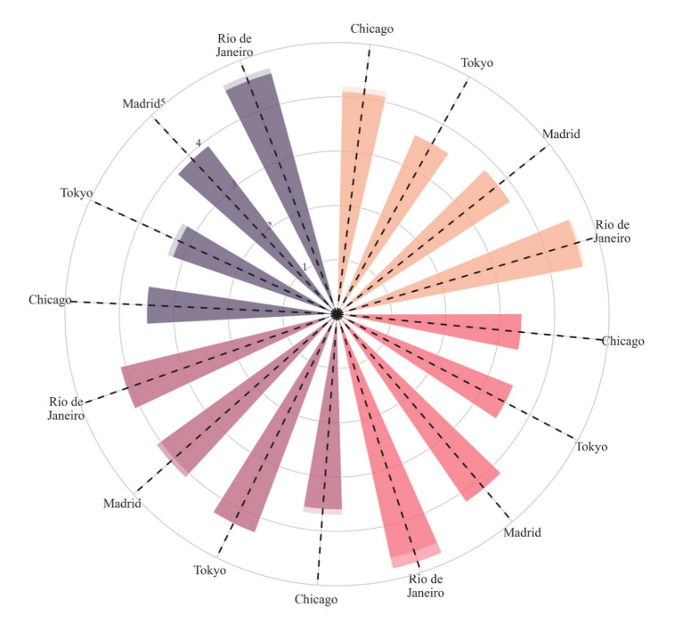
敏感度分析
我们的主要模型框架由四个部分组成，这四个模型的输出结果在最后进行整合。下面我们将分别讨论中间模型和输出模型的敏感性。
P-SDIs：从127到12个指标，SDI保持相对稳定
CRE：修改了氛围指标，声誉指数无明显变化
CGE：微调人均年收入增长率，而因奥运会而预期增长的GDP只出现了极小波动
ACSI：改变了居民的感知，满意度无明显变化
TOPSIS：对熵权法计算出的权重进行了微小的扰动，申奥评价得分没有发生明显变化
Notes:
在 P-SDIs 模型中，我们比较了原来 127 个指标和现在 12 个指标的结果，但可持续发展指数仍保持相对稳定。
在 CRE 城市声望模型中，我们修改了奥运氛围指标，但声誉指数没有明显变化。
在经济模型 CGE 中，有两个关键因素：人均年收入增长率和 GDP 增长率，前者做了小幅调整。然而，因举办奥运会而预期增加的 GDP 只出现了极小程度的波动。
在 ACSI 模型中，我们改变了居民的感知，但城市满意度并没有明显变化。
在最终输出的 TOPSIS 模型中，我们对熵权法计算出的权重进行了微小的扰动，申奥评价得分没有发生明显变化，如图所示。在每个线条的末端有淡色区域，表示变动大小，不难发现非常微小

Slide 19
06
总结

Slide 20
总结
优点
构建了一个评估城市作为奥运会主办城市的可行性的模型
在遴选过程中体现很高的可解释性
有较强的鲁棒性
可改进的点
某些情况下，我们的模型做出了理想化的假设。
可以进一步深入分析具体问题。
Notes:
我们成功地构建了一个评估城市作为奥运会主办城市的可行性的模型，并利用我们的模型对第 31 届夏季奥运会的候选城市进行了评估。我们的评估结果与实际结果非常吻合。
我们的模型与经验现实高度吻合，并在阐明其他城市在遴选过程中被淘汰的根本原因方面表现出很强的可解释性。 利用这些解释，我们能够帮助城市确定成为奥运会主办城市的途径。
我们的模型表现出卓越的稳健性，参数和输入的微小变化都不会对结果的准确性产生重大影响，从而实现了与现实 的完全吻合。
在某些情况下，我们的模型做出了理想化的假设。例如，我们假设奥运经济活动可以从整个城市经济体系中分离出 来，模型中不考虑要素市场的清算功能。 我们可以进一步深入分析具体问题

Slide 21

总结
现实意义：
主办模式改革
可持续投资
分散比赛场地
双轨制奥运城市
重视城市形象宣传
Notes:
而其现实意义在于,从模型的分析过程中我们可以对希望举办奥运会的城市提出以下建议
#### 主办模式改革
考虑采取更加灵活和可持续的主办方式。例如，可以采用虚拟或混合形式，以减少对环境的影响并降低成本。此外，探索新的场馆建设和使用模式可以提高场馆利用率和经济效益。从而减少举办奥运会对经济的负面影响。
#### 可持续投资
我们认为，奥运会期间建设的基础设施应考虑到后续的再利用和维护，并可在现有设施的基础上进行适当改造。来增加城市未来的改善机会和人类满意度指标，使其更适合举办奥运会。
#### 分散比赛场地 同时，指定同一国家的邻近城市作为奥运场馆，而不是单一城市。这一策略将提高城市的经济影响指标，使其更适合举办奥运会。
#### 双轨制奥运城市 对于一些建设和维护成本非常高的赛事，如赛马，可以考虑在**核心城市**建设这些场馆，轮流举办这些赛事。这些昂贵的赛事通常只占奥运赛事的较小比例，因此不会影响人们对奥运的正常热情。通过将一些可举办性强的赛事分配给发展中国家的某些城市，发展中国家也将有机会举办奥运赛事。
这样不仅可以让一些**核心城市长期拥有一些赛事的主办权，持续提升其在体育赛事中的城市影响力，也可以给**新兴城市一些机会，让小城市的影响力也得到提升。
#### 重视城市形象宣传
奥运主办国需要承担大部分的奥运宣传工作。如果在奥运推广工作中加入本土化的文化推广，将会取得良好的效果。例如，北京奥运会尝试将中国传统文化与奥林匹克精神相结合的宣传手段，确实为这座古老的城市带来了可观的旅游增长。

Slide 22
谢谢观看！
汇报人：第二组

